Slide 1
Фомкина Татьяна Александровна 218 – 726 - 277
Приложение № 4

Slide 2
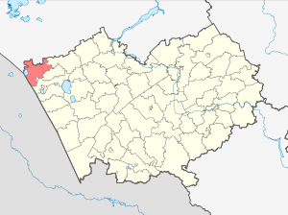
Наша Родина – Бурлинский район

Slide 3
Бурлинский район
Страна Россия
Входит в
Алтайский край
Административный центр
Бурла

Slide 4
Бурлинский район Алтайского края образован в 1944 году.
В районе 25 сел, наиболее крупные - Устьянка, Михайловка, Новопесчаное.

Slide 5
Население (2010г.)
12 934 человека
Площадь района
2746 км²

Slide 6
По территории района проходит автотрасса Славгород - Карасук и Западно - Сибирская железная дорога.
Административный центр село Бурла расположен в 450 км от краевого центра города Барнаула.

Slide 7
Бурлинский район граничит с Новосибирской областью и Республикой Казахстан, Славгородским, Хабарским и Немецким национальным районами.

